Slide 1

PROJETO INICIAR
O PROBLEMA DA PESQUISA, A PROBLEMÁTICA DA PESQUISA E PROBLEMATIZAÇÃO
PAULO EDUARDO DE OLIVEIRA
PhD,
Salvador,
2021

Slide 2

PROJETO INICIAR
O QUE É O PROBLEMA DE PESQUISA?
O QUE É A PROBLEMÁTICA DA PESQUISA?
O QUE É PROBLEMATIZAÇÃO DA PESQUISA?

Slide 3

PROJETO INICIAR
O QUE É O PROBLEMA DE PESQUISA?

Slide 4
O QUE É UM PROBLEMA DE PESQUISA?
-É uma questão não resolvida em qualquer área do conhecimento científico;
-É um objeto de discussão em qualquer domínio do conhecimento científico;
-É também denominado de: Foco da Pesquisa; Objeto de Estudo; Eixo Problematizador da Pesquisa; O Problema da Pesquisa.

Slide 5

O VERDADEIRO PROBLEMA
- Não se resolve pela intuição, pela tradição, pelo senso comum ou pela simples especulação;
- O verdadeiro problema é aquele que as informações suplementares podem ser obtidas, a fim de cercá-lo, compreendê-lo, resolvê-lo ou eventualmente contribuir para a sua resolução;
A sua compreensão fornece novos conhecimentos para o tratamento das questão a ele relacionadas
Fonte: Adaptado de Laville e Dionne (1999).

Slide 6
A PROBLEMÁTICA DA PESQUISA
O QUE É A PROBLEMÁTICA DA PESQUISA ?

Slide 7

A PROBLEMÁTICA DA PESQUISA
-São os aspectos que dão origem e pressionam a ocorrência do problema de pesquisa
-A problemática é também chamada de realidade ou contexto

Slide 8

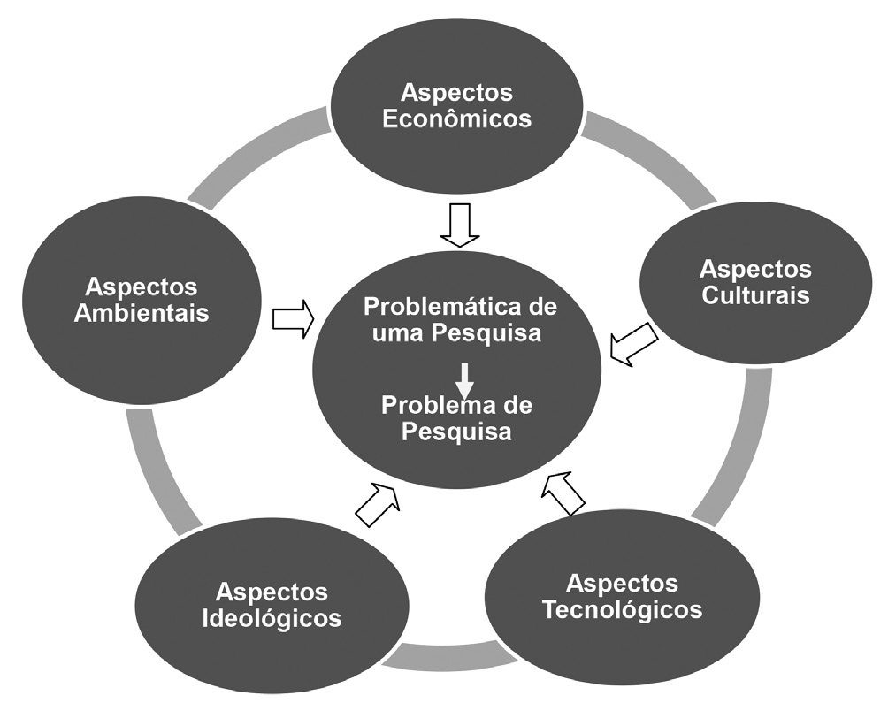
Aspectos Envolvidos com a Problemática de Pesquisa
Fonte: Autor (2020)

Slide 9

A PROBLEMATIZAÇÃO DA PESQUISA
O QUE É A PROBLEMATIZAÇÃO DA PESQUISA ?

Slide 10
A PROBLEMATIZAÇÃO DA PESQUISA
- É a contextualização dos aspectos relacionados com o problema da pesquisa

Slide 11

O Mentor,
PAULO EDUARDO DE OLIVEIRA
PhD;
Diretor técnico-científico da Cosmopolitan Consultoria Educacional e Ambiental
Escritor;
Professor Pesquisador;
Mentor de mestrando e doutorandos
Membro GEPINDIC ( Grupo de Estudos e Pesquisa Interdisciplinar em Internacionalização, Interculturalidade, Produção e Difusão do Conhecimento) da UNEB;
Membro do Comitê Brasileiro de Informação e Documentação da Associação Brasileira de Normas Técnicas

Slide 12





PROJETO INICIAR
LIVROS PUBLICADOS PELO AUTOR
Informações : consulte o site
http://consultoriaea.com

Slide 13
OBRIGADO!
Contatos:
Whatsapp; 71-98871-8627 https://go.hotmart.com/A33050115V?dp=1 http://consultoriaea.com
facebook.com/Cosmopolitan-Consultoria-Educacional-e-Ambiental- 102957771858478
paulomarretaedu@gmail.com

